Slide 1

ECOmboios
Bases de Dados

Slide 2

Contextualização
A empresa ECOmboios, responsável por efetuar serviços de transporte ferroviário, necessita de implementar um sistema de base de dados para suportar a compra de bilhetes para as viagens disponibilizadas.
Das suas caraterísticas, destaca-se o facto de utilizar apenas eletricidade renovável para deslocar os seus comboios, tendo sido também pioneira no abandono da queima de combustíveis fósseis para a obtenção de energia elétrica.

Slide 3
Contextualização
A empresa demonstrou o seu interesse no mercado nacional em 2015, ano em que se procedeu à regularização do mercado de transportes ferroviários, tendo iniciado a prestação do serviço em 2017, uma vez concluídas as obras.
Os seus serviços passam pela realização viagens entre Braga, Porto e Lisboa.
Mais recentemente, a empresa decidiu terminar com a venda física de bilhetes para as viagens, limitando este processo a um meio eletrónico. Para suportar esta nova funcionalidade, necessita de implementar um Sistema de Base de Dados.

Slide 4
Fundamentação
Se prestarmos atenção às tendências mundiais, podemos constatar que cada vez as pessoas se preocupam com o meio ambiente, verificando-se o aumento do consumo consciente.
Tendo em conta o objetivo de tornar as suas viagens ainda mais amigas do ambiente, a empresa pretende passar a vender bilhetes exclusivamente online, poupando quantidades consideráveis de papel, assim como de plástico, aplicado nos cartões usados para a compra de viagens.
Tendo em conta a crescente consciencialização do consumidor, a decisão de proceder à informatização do sistema representa uma estratégia de marketing que procura cativar clientes que realizam as suas escolhas com base em critérios ambientais.

Slide 5
Fundamentação
Esta medida permitirá também o combate aos incómodos associados à compra de bilhetes físicos.
Permitirá também reduzir o número de postos de trabalho, em específico, os que estão associados à venda física de bilhetes, assim como eliminar os gastos inerentes à exploração e manutenção dos pontos de venda.

Slide 6
Análise da Viabilidade
Do ponto de vista financeiro:
O investimento inicial será rapidamente recuperado, visto que o novo sistema de compra de bilhetes levará a uma redução nas despesas com os funcionários.
Os custos operacionais da base de dados não superarão os antigos custos do atendimento e a curto prazo não será necessário um segundo investimento.
Do ponto de vista utilitário:
Não só reduzirá o número de erros humanos associados ao atendimento, como também permitirá que vários clientes efetuem a compra de bilhetes simultaneamente, eliminando as filas de espera.
Do ponto de vista dos Recursos Humanos:
Como o povoamento inicial será pequeno, o tempo requerido para o processo de implementação será diminuto e não mobilizará muitos recursos humanos.
Após a implementação do sistema, também não será necessário um grande número de pessoas para a sua manutenção.

Slide 7

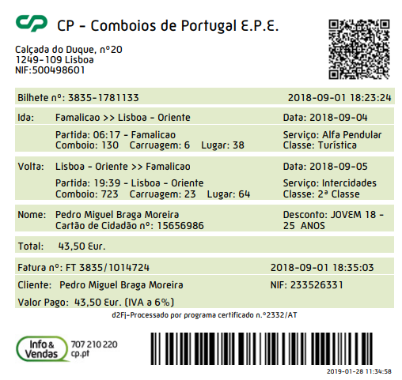
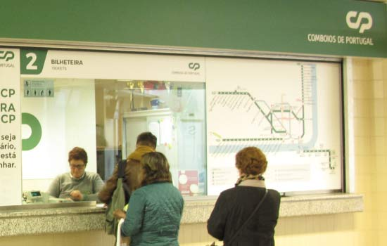
Levantamento e Análise de Requisitos
1. Entrevistas
3. Análise de Documentos
2. Observação

Slide 8
Levantamento e Análise de Requisitos
Requisitos de Descrição:
Cliente – registo com o seu nome, email, NIF e password;
Bilhete – comprado por um cliente para a realização de uma viagem; detalhes sobre o lugar; possibilidade de descontos;
Viagem – detalhes sobre origem e destino, horas de partida e chegada, duração e comboio que a realiza;
Comboio – detalhes sobre os lugares;
Estação – detalhes sobre o local.

Slide 9
Levantamento e Análise de Requisitos
Requisitos de Exploração:
Do ponto de vista do cliente:
(RE1) - Ver o histórico das suas viagens num dado período.
(RE2) - Consultar o montante gasto num dado período.
(RE3) - Visualizar a origem, destino, duração, preço, lugar e data da viagem associada ao seu bilhete.
(RE4) - Pesquisar as viagens disponíveis num dado período entre duas estações.
(RE5) - Consultar a lista de lugares livres para uma viagem.
(RE6) - Consultar o horário específico duma determinada estação.
(RE7) - Consultar lista de estações existentes.

Slide 10
Levantamento e Análise de Requisitos
Requisitos de Exploração:
Do ponto de vista do administrador:
(RE8) - Consultar as viagens realizadas por um determinado comboio num dado período.
(RE9) - Saber quais os passageiros que viajaram entre duas estações num dado período.
(RE10) - Saber quais os passageiros que participaram numa dada viagem.
(RE11) - Verificar quantos bilhetes foram vendidos num determinado período.
(RE12) - Calcular o valor total faturado num determinado período.

Slide 11
Levantamento e Análise de Requisitos
Requisitos de Controlo:
Do ponto de vista do cliente:
(RC1) - Inserir os dados para efetuar o registo.
(RC2) - Inserir dados para a compra de um novo bilhete.
(RC3) - Atualizar a informação inserida aquando do registo.

Slide 12
Levantamento e Análise de Requisitos
Requisitos de Controlo:
Do ponto de vista do administrador:
(RC4) - Inserir uma nova viagem.
(RC5) - Inserir dados sobre um novo comboio, assim como os lugares existentes neste.
(RC6) - Adicionar novas estações.
(RC7) - Atualizar os dados relativos a uma viagem.

Slide 13
Modelo Conceptual - Entidades
Analisando os requisitos de descrição podemos identificar as seguintes entidades:
Cliente - efetua compra de bilhetes para as viagens;
Bilhete - associação entre um cliente e uma viagem;
Viagem - serviço disponibilizado pela empresa;
Comboio - proporciona a realização de uma viagem;
Estação - local físico onde uma viagem tem início ou termina.

Slide 14
Modelo Conceptual - Relacionamentos
Cliente
Bilhete
Bilhete
Viagem
Compra
Relativo a
Viagem
Comboio
Viagem
Estação
Feita por
Feita de/para

Slide 15
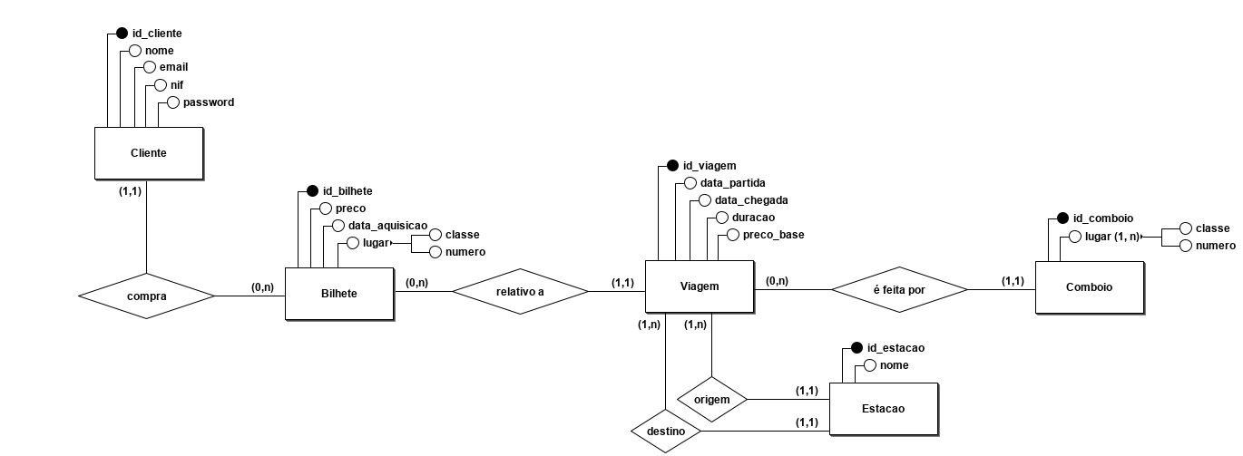
Modelo Conceptual - Diagrama ER

Slide 16
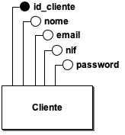
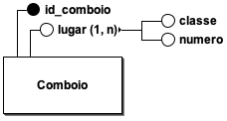
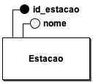
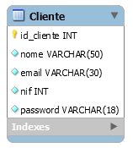

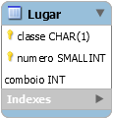

Modelo Lógico - Conversão

Slide 17
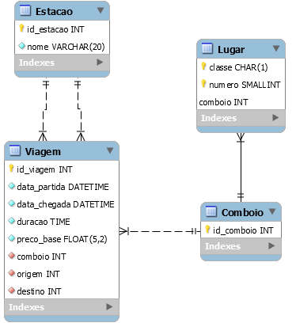
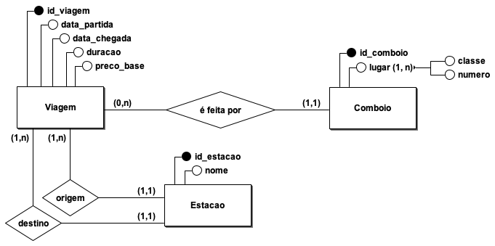
Modelo Lógico - Conversão

Slide 18
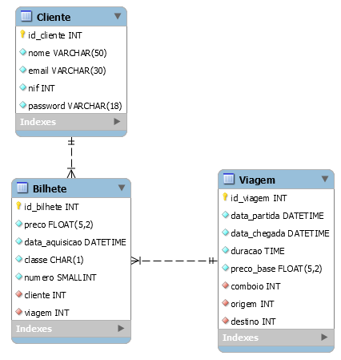
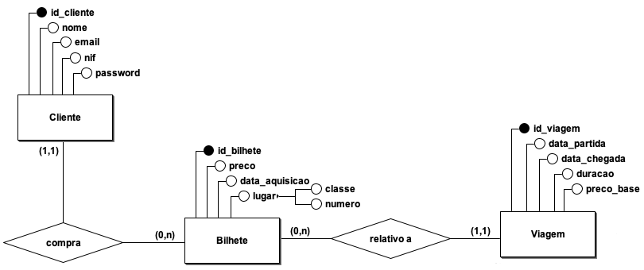
Modelo Lógico - Conversão

Slide 19
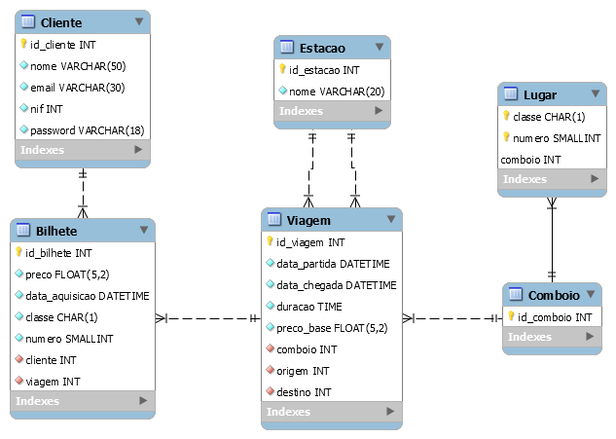
Modelo Lógico

Slide 20

Modelo Físico

Slide 21
Modelo Físico - Vistas
numero_passageiros_viagem – vista que apresenta o número de bilhetes vendidos para cada viagem;
numero_passageiros_estacao – vista que apresenta o número de bilhetes vendidos para viagens realizadas entre cada uma das estações;
proximas_viagens – vista que apresenta as próximas viagens.

Slide 22
Modelo Físico - Procedimentos
adiciona_bilhete – adiciona um novo bilhete a um cliente;
clientes_between_estacoes – indica quais os clientes que viajaram entre duas estações assim como o número de vezes que realizou viagem entre essas estações num intervalo de tempo;
clientes_na_viagem – indica todos os clientes que compraram bilhete para uma viagem;
detalhes_viagem – indica os detalhes da viagem (estações e datas) associada a um bilhete;
historico_viagens – indica todas as viagens realizadas por um cliente entre duas datas;
horario_partida_estacao – indica o horário de partida das viagens para uma estação;
lugares_livres – indica os lugares livres para uma viagem;
viagens_between – indica as viagens que se vão realizar entre duas estações num intervalo de tempo;
...

Slide 23
Modelo Físico - Funções e Triggers
Funções implementadas:
lugar_livre – indica se certo lugar de dada viagem está livre ou não;
total_bilhetes_vendidos – indica o número de bilhetes vendidos num período de tempo;
total_faturado – indica o montante faturado pela empresa entre duas datas;
total_gasto – indica o montante gasto por um cliente num período de tempo.
Triggers implementados:
preco_bilhete – calcula o preço de um bilhete ao ser inserido;
duracao – calcula a duração da viagem;

Slide 24
Modelo Físico - Índices
Índices na tabela Viagem:
idx_data_partida - índice para a coluna do atributo data_partida.
idx_data_chegada - índice para a coluna do atributo data_chegada.
Índices na tabela Bilhete:
idx_data_aquisicao - índice para a coluna da data_aquisicao.

Slide 25

NoSQL

Slide 26


NoSQL - MongoDB
Passados uns meses após a implementação da base de dados da ECOmboios, o conceito inovador de viagens de comboio ecológicas causou uma enorme afluência às viagens proporcionadas pela empresa.
Dado o elevado número de clientes e tendo em conta todas as viagens diárias efetuadas pelos comboios ininterruptamente, a base de dados cresceu de uma forma exponencial, sobrecarregando a base de dados relacional e tornando as interrogações mais lentas.

Slide 27
NoSQL - MongoDB
Algumas interrogações que consomem tempo de computação:
Ver o histórico das viagens de um cliente
Consultar a lista de lugares livres para uma viagem
Saber quais os passageiros que viajaram entre duas estações num dado período.
Visualizar os detalhes da viagem associada a um bilhete.
Assim, decidimos criar uma nova base de dados não relacional, em MongoDB, de modo a manter a qualidade do serviço e a permitir o rápido acesso e tratamento dos dados.

Slide 28
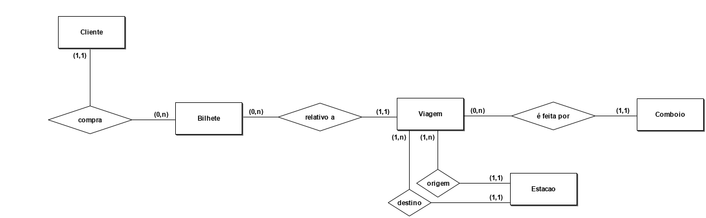
MongoDB - Estrutura base

Slide 29
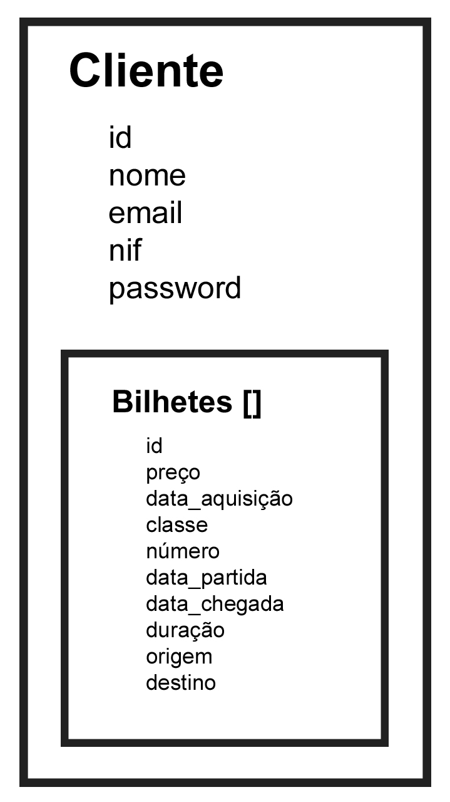
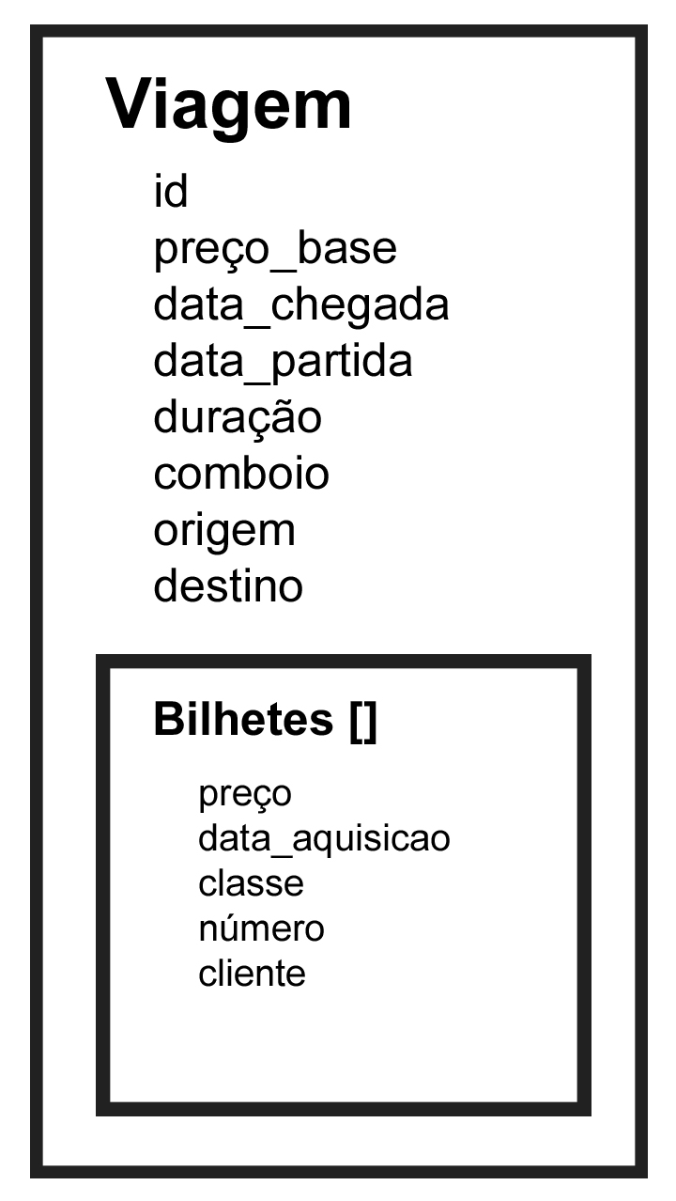
MongoDB - Estrutura base
Documento Cliente
Documento Viagem

Slide 30


MongoDB - Processo de conversão e migração dos dados
Para migrarmos os dados do sistema relacional para a nova base de dados em MongoDB, fizemos um programa em JAVA (recorrendo às bibliotecas do SQL e do MongoDB) que realiza a conversão e a migração dos dados. Basicamente, o programa cria novos documentos na nova base e percorre o sistema SQL, adaptando a informação para o novo modelo.

Slide 31
Conclusões
Comparando o sistema relacional com o sistema em NoSQL, podemos concluir que, agrupando no segundo todos os dados necessários para uma interrogação na coleção onde esta se executa, haverá uma melhoria no desempenho da mesma interrogação face ao primeiro. Porém, a base de dados em MongoDB apresenta muitas repetições, ao contrário do modelo em MySQL e os resultados deste são de mais fácil leitura.
Observando todo o trabalho realizado, podemos concluir que todos os objetivos traçados para a base de dados da ECOmboios foram cumpridos.

Slide 32





Trabalho realizado por:
Diogo Sobral a82523
Henrique Pereira a80261
Pedro Moreira a82364
Pedro Ferreira a81135

Slide 33
ECOmboios
Bases de Dados

